Slide 1
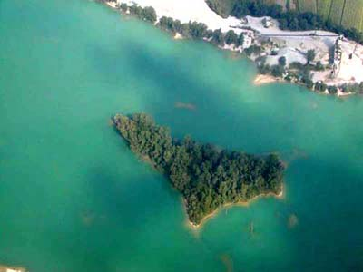
Vode u zavičaju
Jezero Zajarki

Slide 2
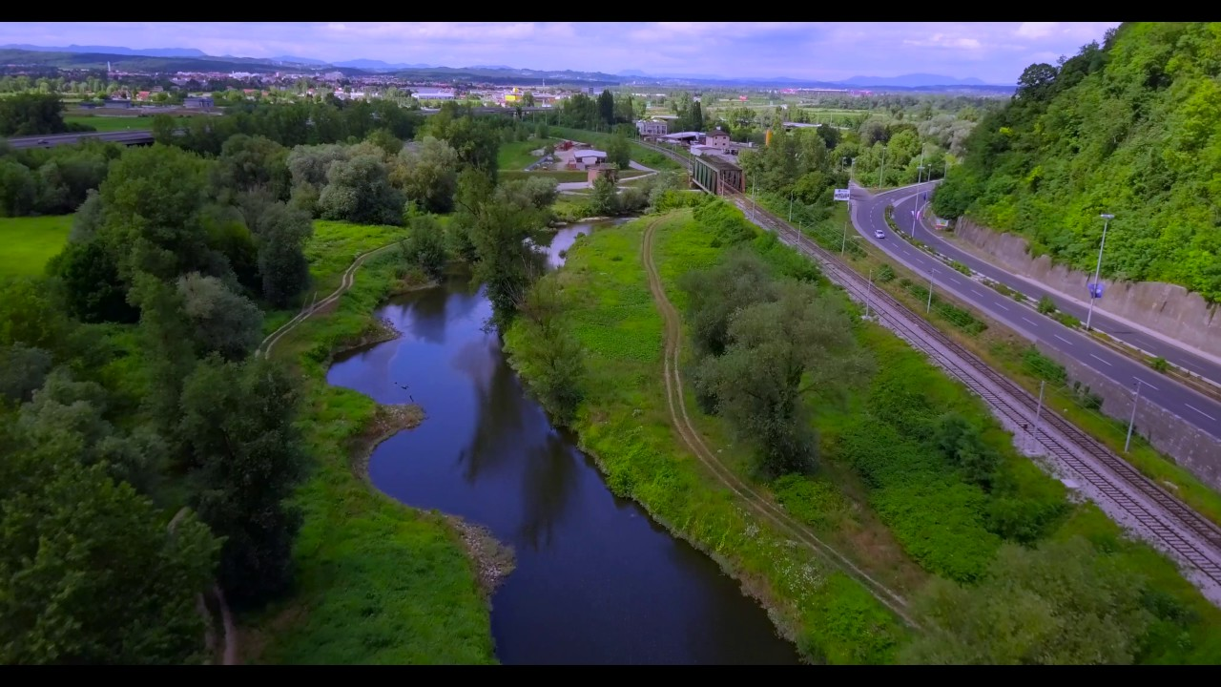
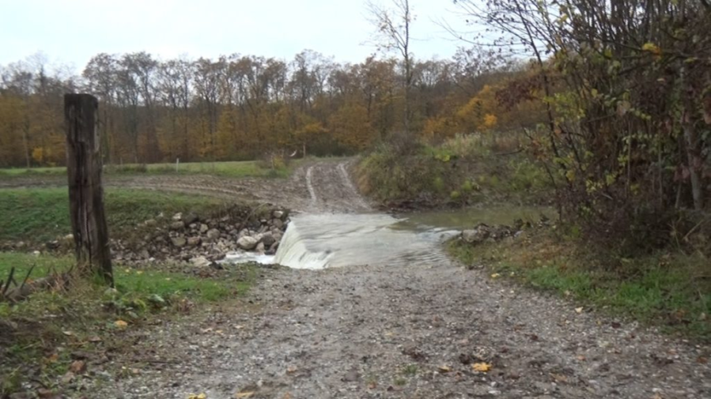
Na kopnu razlikujemo vode koje teku i vode koje stoje:
Vode koje teku nazivamo vode tekućice, a to su:
rijeke
i potoci

Slide 3
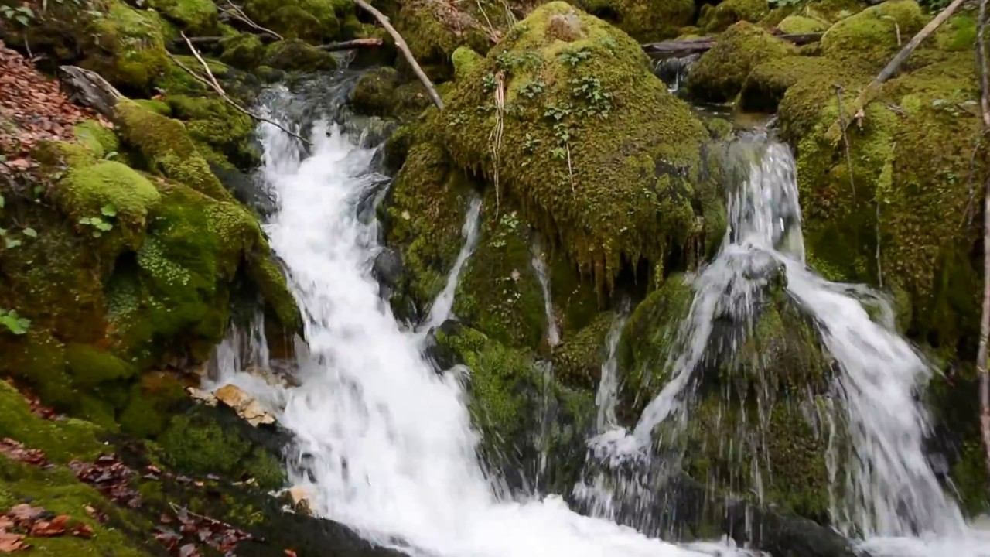
Tekućice teku iz izvora…
https://www.youtube.com/watch?v=yjIQ35RGiUk

Slide 4
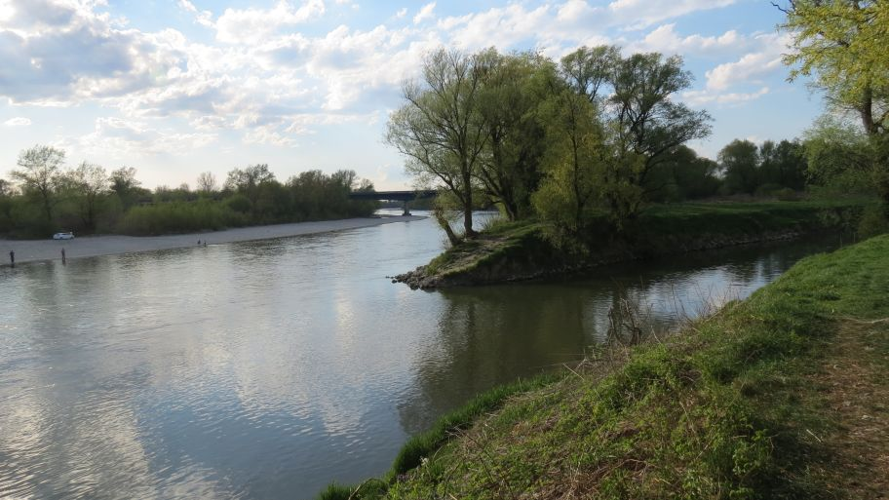
… prema ušću.
Svaka tekućica ima lijevu i desnu obalu.
Obale određujemo tako da leđa okrenemo izvoru, a gledamo prema toku tekućice.
desna obala
ušće
lijeva obala
Ušće rijeke Krapine u rijeku Savu.

Slide 5
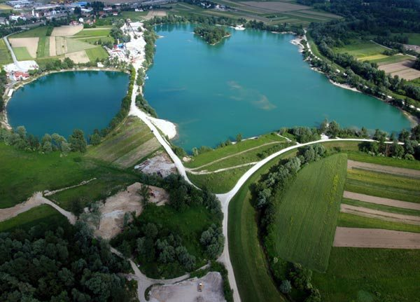
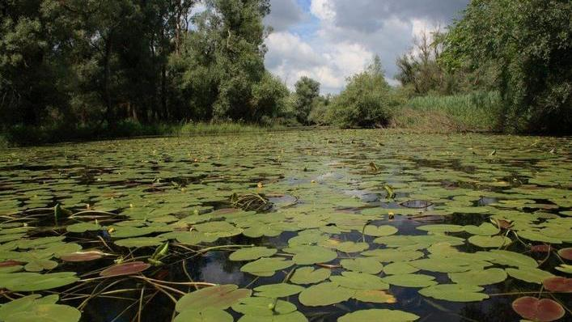
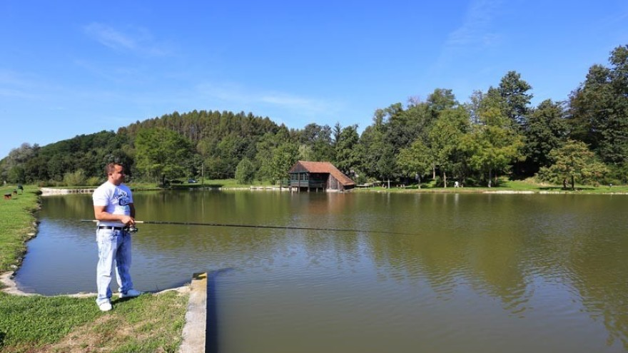
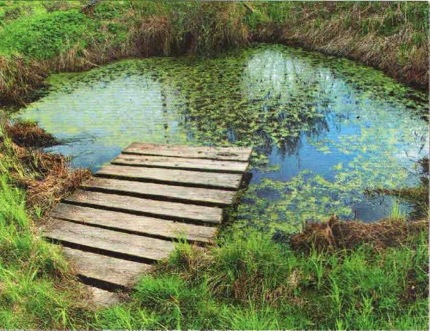
Vode koje stoje nazivamo vode stajaćice, a to su:
jezera
močvare
ribnjaci
lokve
bare

Slide 6
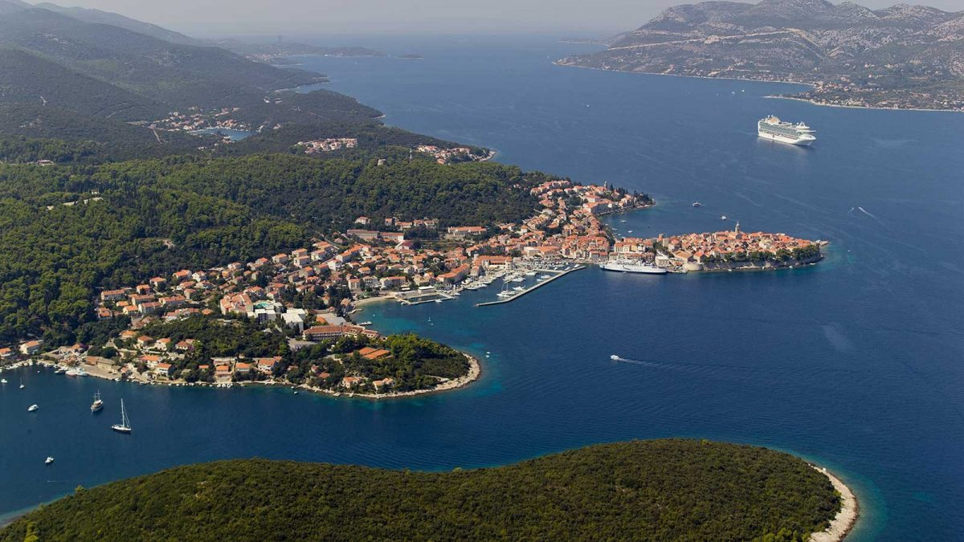
More je velika i slana vodena površina.
Jadransko more

Slide 7
Prepiši u bilježnicu:
Vode tekućice – vode koje teku
- rijeke i potoci
teku od izvora prema ušću
desna i lijeva obala
Vode stajaćice – vode koje stoje
jezera, močvare, ribnjaci, bare i lokve
More – velika i slana vodena površina
- Jadransko more
Vode u zavičaju

Slide 8

Riješi zadatke u radnoj bilježnici na 98. stranici.
Zamoli roditelje da mi pošalju fotografiju tvoga uratka.

